Slide 1
2026
로망스투어 ERP리뉴얼_검토사항 8차(2026.4.2)
회계 > 투어정산서
Document Version
Last Updated
Organization
Auther
0.2
2026.4.2
경영
김태진

Slide 2
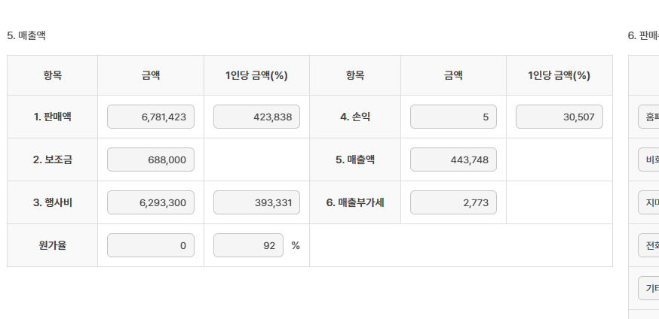
ERP > 회계
정산 > 투어정산서
https://erp.elegancetour.co.kr/niabbs5/erp.php?inc=menu090/tour_money_write&tour_code=2026011440147335&dtid=&start_date=2026-02-14&tm_no=5063
검수자 : 김태진 검수날짜 : 2026.4.2
기능 여부 검토사항
2/14일 청산도상품 정산서 : 5.매출액>> 2. 보조금 > 부가세중복오류때문에 금액을 0으로 하고 활성화해야함(기존ERP기능). 보조금의 1인당금액(%)이 [엑셀]에서는 중간정렬인데 우측정렬로 나타나는 오류입니다. 4. 손익 > 금액이 거의 다른 정산서들도 숫자 5로 나오는 현상의 오류입니다. 6. 매출부가세 (= 4.손익 – 5.매출액 = 6.매출부가세 손익과 매출액의 차가 매출부가세입니다.

Slide 3
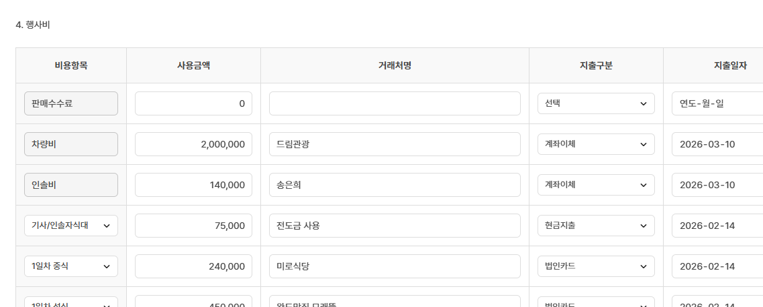
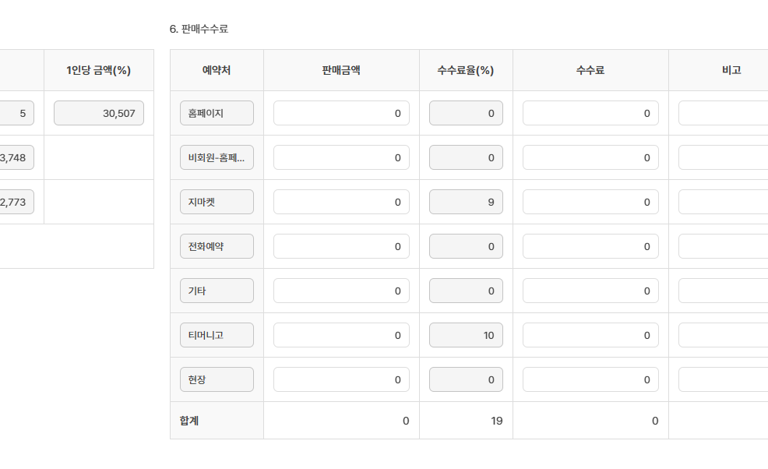
ERP > 회계
정산 > 투어정산서
https://erp.elegancetour.co.kr/niabbs5/erp.php?inc=menu090/tour_money_write&tour_code=2026011440147335&dtid=&start_date=2026-02-14&tm_no=5063
검수자 : 김태진 검수날짜 : 2026.4.2
기능 여부 검토사항
2/14일 청산도상품 정산서 : 4.행사비>> 6. 판매수수료>>의 수수료의 합계가 4.행사비>>의 판매수수료 사용금액으로 노출되어야합니다. 6.판매수수료>> 합계란이 [인쇄]시 누락되어 수치가 안나옴.

Slide 4
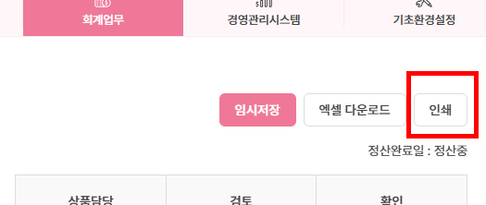
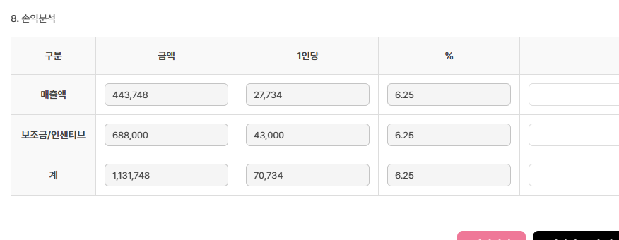
ERP > 회계
정산 > 투어정산서
https://erp.elegancetour.co.kr/niabbs5/erp.php?inc=menu090/tour_money_write&tour_code=2026011440147335&dtid=&start_date=2026-02-14&tm_no=5063
검수자 : 김태진 검수날짜 : 2026.4.2
기능 여부 검토사항
2/14일 청산도상품 정산서 : 8.손익분석>> 보조금 /인센티브 금액이 [인쇄]시 0으로 나옵니다. 계 부분이 [인쇄]시 금액이 다르게 출력됨. 7.보조금/인센티브 현황>> 의 공급가의 계(합계금액이 절대로아님) 가 8.손익분석>> 의 보조금/인센티브 금액으로 들어가야 함.

Slide 5
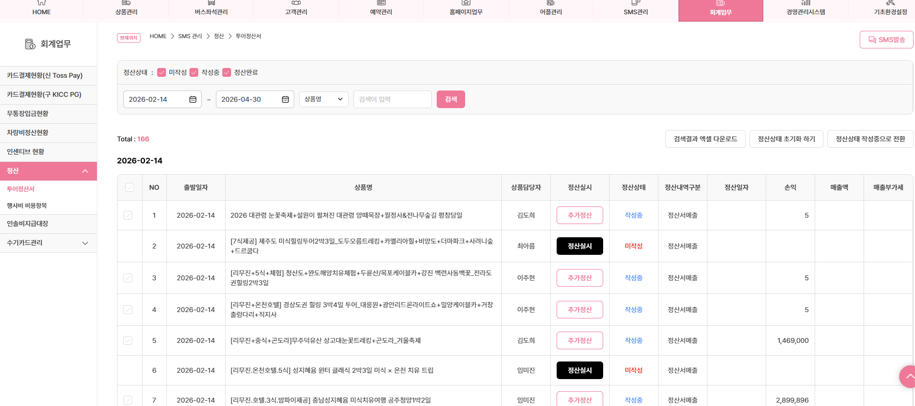
ERP > 회계
정산 > 투어정산서
https://erp.elegancetour.co.kr/niabbs5/erp.php?inc=menu090%2Ftour_money&tm_sangtae%5B%5D=%EB%AF%B8%EC%9E%91%EC%84%B1&tm_sangtae%5B%5D=%EC%9E%91%EC%84%B1%EC%A4%91&tm_sangtae%5B%5D=%EC%A0%95%EC%82%B0%EC%99%84%EB%A3%8C&st_date=2026-02-14&ed_date=2026-04-30&keyfield=tour_name&keyword=
검수자 : 김태진 검수날짜 : 2026.4.2
기능 여부 검토사항
2/14일부터 투어정산서 리스트페이지 리스트에서 매출액, 매출부가세가 안나옵니다. (5.매출액>>의 5.매출액, 6.매출부가세 금액들이 각각 나오면 됩니다.) 리스트에서 손익부분도 5.매출액>>4.손익값이 나오면 됩니다.)

Slide 6
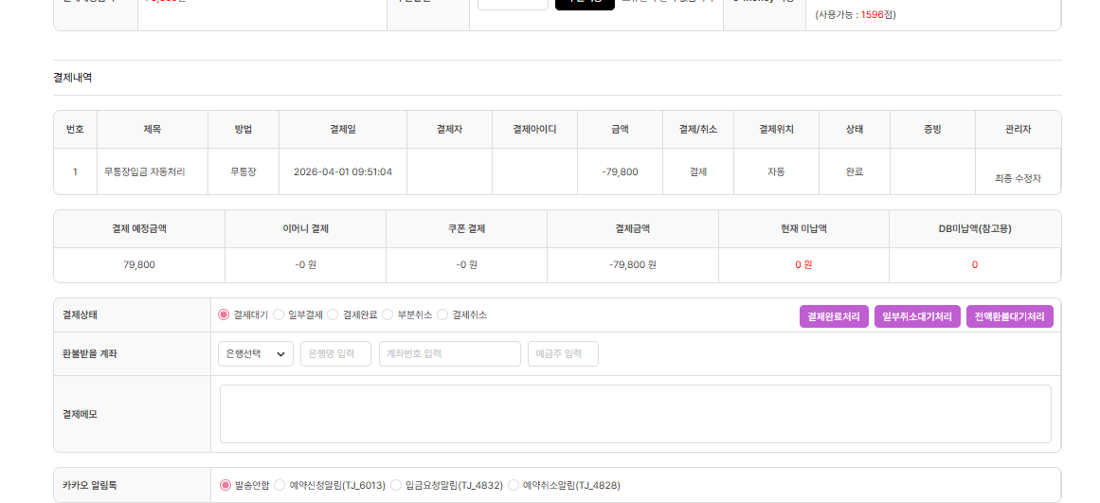
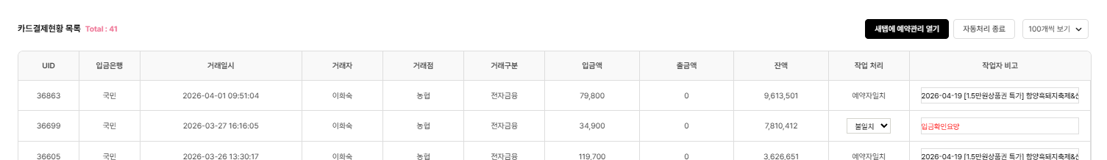
ERP > 예약관리, 회계-무통장입금일치
회계 무통장입금일치 > 개인별예약현황
https://erp.elegancetour.co.kr/niabbs5/erp.php?inc=menu090/mutongjang
검수자 : 김태진 검수날짜 : 2026.4.2
기능 여부 검토사항
무통장입금 일치 확인되었는데, 처음에 결제상태가 결제대기로 뜨는 오류입니다. 예약코드 : 2026040111190850745074 / 고객정보 : 293696 https://erp.elegancetour.co.kr/niabbs5/erp.php?inc=menu040/reserve_info&code=2026040111190850745074 (담당자가 고객한테서 전화와서 2명에서 1명으로 차감하여 부분취소로 처리했음.)

Slide 7
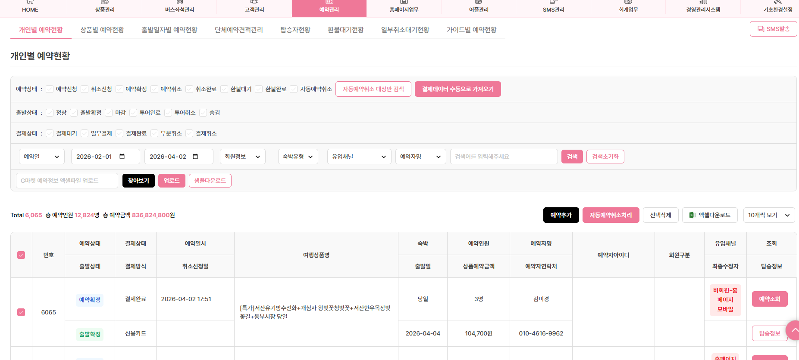
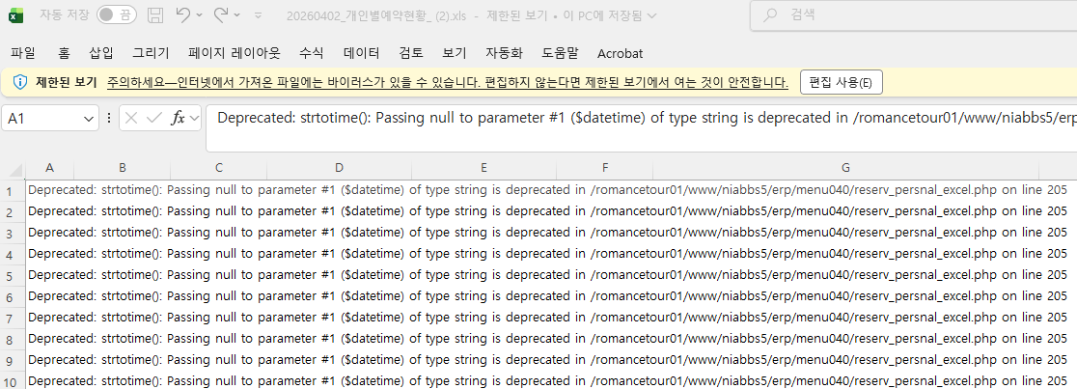
ERP > 예약관리
개인별예약현황
https://erp.elegancetour.co.kr/niabbs5/erp.php?inc=menu040/sub4
검수자 : 김태진 검수날짜 : 2026.4.2
기능 여부 검토사항
개인별 예약현황에서 [엑셀] 다운받으면 내용 오류. 개인별 예약현황에서 날짜지정 검색해서 [엑셀] 다운받으면 내용 오류.

